Slide 1
Webprojekt 3 JS bemutató

Slide 2
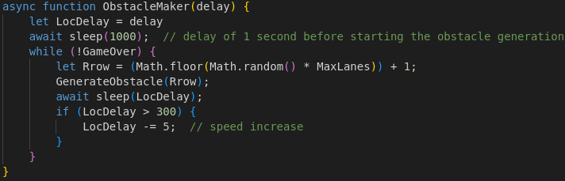
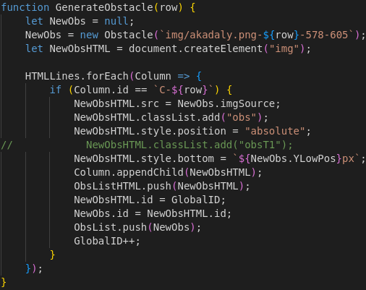
Akadály Generálás
- Objektum generálás X időközönként - Fokozatos gyorsítás 0.3s-ig
- objektum generálás - osztály, style, id hozzáadása - tábla oszlopba helyezés
- objektum és HTML listához adás

Slide 3

Akadály mozgatás
- Objektum és HTML lista hossza megegyező - Bejárás → HTML style.bottom, Objektum pozícíó érték csökkentés

Slide 4
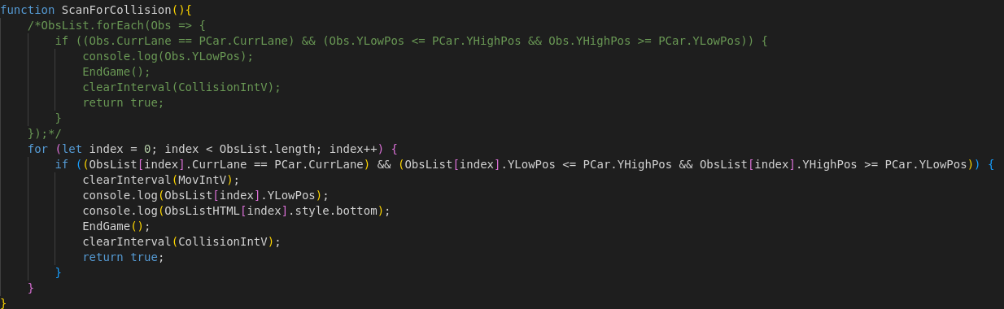
Ütközés
- Ellenőrzés: - Az objektum ugyanazon a soron van mint az autó - Legalacsonyabb pozicíója kisebb mint a kocsi legnagyobbja - Legmagasabb pozícíója nagyobb mint a kocsi legkisebbje - Intervalok leállítása, Eredmény kíírása

